Slide 1

DAY 1
PHASE 1
WEEK 3

Slide 2
SQL
Structured Query Language
Декларативный язык, применяемый для создания, модификации и управления данными в реляционной системе управления базами данных (РСУБД).
В круг ответственности SQL входит добавление данных, извлечение по запросу, обновление и их удаление, а также создание и изменение схемы реляционной БД и контроль прав доступа к данным.

Slide 3
План
Что это и зачем нужно🤔
Немного истории🦕🦖
Нормализация данных📊
Типы данных📚
Data Definition Language 🏗
Data Manipulation Language🤹‍♂️
Primary Key, Unique Key & Foreign Key🔑🔑🔑

Slide 4
Что такое РСУБД
Реляционная модель данных (РМД) — логическая модель данных, прикладная теория построения баз данных, которая является приложением к задачам обработки данных таких разделов математики, как теория множеств и логика первого порядка.🤦‍♂️
Реляционная система управления базами данных (РМД) — система управления базами данных, основанная на реляционной модели.
Если простыми словами, то реляционная база данных - это такая база данных, в которой данные хранятся в виде таблиц.📝👍

Slide 5
Зачем это нужно😵
Основные достоинства РМД
Позволяет исключить избыточность
Процесс обновления данных становиться простым
Можно легко расширять и дополнять, так как БД будет отражать сущности из реального мира
Проверка целостности данных будет осуществляться за счет БД

Slide 6
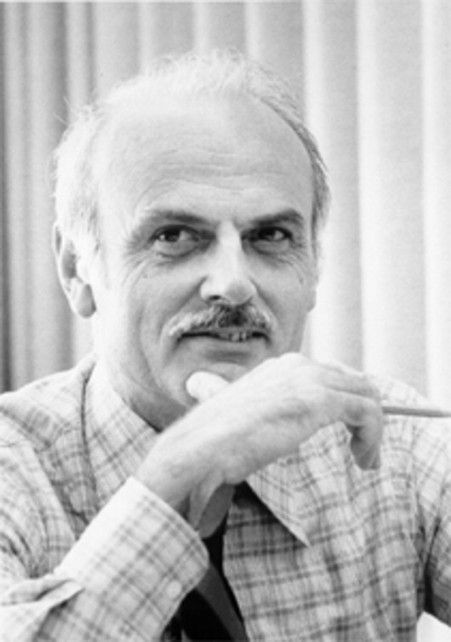
История создания РСУБД
Э.Ф. Кодд впервые сформулировал принципы реляционной модели данных в 1969 - 1970 годах, будучи сотрудником исследовательской лаборатории IBM.
Первые коммерческие РСУБД начали появляться в конце 70-х годов и дошли до наших дней практически без изменений.

Slide 7
Нормализация данных📊
Нормализация - процесс разделения данных по отдельным связанным таблицам. Нормализация устраняет избыточность данных и тем самым позволяет избежать нарушения целостности данных при их изменении
Нормальная форма — набор требований к структуре таблиц, необходимый для устранения избыточных функциональных зависимостей между атрибутами (полями таблиц).
Всего существует 6 нормальных форм, из которых чаще всего применяются первые три.

Slide 8
1 Нормальная форма
Первая нормальная форма предполагает, что в таблице не должно быть повторяющихся столбцов или таких столбцов, которые содержат наборы значений.
Категория | Товары
Строительные материалы | Кирпич, цемент, гвозди
Отделочные материалы | Гипсокартон, обои, краска

Slide 9
Нормализация данных📊
Приведение к 1НФ
Категория | Товары
Строительные материалы | Кирпич
Строительные материалы | Цемент
Строительные материалы | Гвозди
Отделочные материалы | Гипсокартон
Отделочные материалы | Обои
Отделочные материалы | Краска
Категория | Товары
Строительные материалы | Кирпич, цемент, гвозди
Отделочные материалы | Гипсокартон, обои, краска

Slide 10
2 Нормальная форма
Вторая нормальная форма подразумевает наличие потенциального ключа и запрещает создавать отношения как несвязанные наборы атрибутов.
Категория | Дата акции | Скидка | Товары
Строительные материалы | 21.06.2016 | 10% | Кирпич
Строительные материалы | 21.06.2016 | 10% | Цемент
Строительные материалы | 21.06.2016 | 10% | Гвозди
Отделочные материалы | 25.06.2016 | 20% | Гипсокартон
Отделочные материалы | 25.06.2016 | 20% | Обои
Отделочные материалы | 25.06.2016 | 20% | Краска

Slide 11
Нормализация данных📊
Приведение к 2НФ
Категория | Дата акции | Скидка
Строительные материалы | 21.06.2016 | 10%
Отделочные материалы | 25.06.2016 | 20%
Категория | Дата акции | Скидка | Товары
Строительные материалы | 21.06.2016 | 10% | Кирпич
Строительные материалы | 21.06.2016 | 10% | Цемент
Строительные материалы | 21.06.2016 | 10% | Гвозди
Отделочные материалы | 25.06.2016 | 20% | Гипсокартон
Отделочные материалы | 25.06.2016 | 20% | Обои
Отделочные материалы | 25.06.2016 | 20% | Краска
Категория | Товары
Строительные материалы | Кирпич
Строительные материалы | Цемент
Строительные материалы | Гвозди
Отделочные материалы | Гипсокартон
Отделочные материалы | Обои
Отделочные материалы | Краска

Slide 12
3 Нормальная форма
Третья нормальная форма предполагает, что каждый столбец, не являющийся ключом, должен зависеть только от столбца, который является ключом
Категория | Дата акции | Скидка
Строительные материалы | 21.06.2016 | 10%
Отделочные материалы | 25.06.2016 | 20%
Категория | Товары
Строительные материалы | Кирпич
Строительные материалы | Цемент
Строительные материалы | Гвозди
Отделочные материалы | Гипсокартон
Отделочные материалы | Обои
Отделочные материалы | Краска

Slide 13
Нормализация данных📊
Приведение к 3НФ
Категория | Дата акции | Скидка
Строительные материалы | 21.06.2016 | 10%
Отделочные материалы | 25.06.2016 | 20%
Категория | Товары
1 | Кирпич
1 | Цемент
1 | Гвозди
2 | Гипсокартон
2 | Обои
2 | Краска
ID | Категория
1 | Строительные материалы
2 | Отделочные материалы
Категория | Товары
Строительные материалы | Кирпич
Строительные материалы | Цемент
Строительные материалы | Гвозди
Отделочные материалы | Гипсокартон
Отделочные материалы | Обои
Отделочные материалы | Краска
Категория | Дата акции | Скидка
1 | 21.06.2016 | 10%
2 | 25.06.2016 | 20%

Slide 14
Другие нормальные формы
Существуют так же :
Нормальная форма Бойса - Кодда (BCNF)
Четвёртая нормальная форма
Пятая нормальная форма
Доменно-ключевая нормальная форма (DKNF)
Шестая нормальная форма (6NF)
Из них применяется на практике только НФ Бойса - Кодда (или “Третья Усиленная форма”).
Ее отличие от 3НФ только в том, что все таблицы должны иметь первичный ключ.

Slide 15
Числовые типы данных
serial: представляет автоинкрементирующееся числовое значение, которое занимает 4 байта и может хранить числа от 1 до 2147483647. Значение данного типа образуется путем автоинкремента значения предыдущей строки. Поэтому, как правило, данный тип используется для определения идентификаторов строки.
smallint: хранит числа от -32768 до +32767. Занимает 2 байта. Имеет псевдоним int2.
integer: хранит числа от -2147483648 до +2147483647. Занимает 4 байта. Имеет псевдонимы int и int4.
bigint: хранит числа от -9223372036854775808 до +9223372036854775807. Занимает 8 байт. Имеет псевдоним int8.
double precision: хранит числа с плавающей точкой из диапазона от 1E-307 до 1E+308. Занимает 8 байт. Имеет псевдоним float8.

Slide 16
Символьные типы
character(n): представляет строку из фиксированного количества символов. С помощью параметра задается задается количество символов в строке. Имеет псевдоним char(n).
character varying(n): представляет строку из фиксированного количества символов. С помощью параметра задается задается количество символов в строке. Имеет псевдоним varchar(n).
text: представляет текст произвольной длины.

Slide 17
Даты
timestamp: хранит дату и время. Занимает 8 байт. Для дат самое нижнее значение - 4713 г до н.э., самое верхнее значение - 294276 г н.э.
date: представляет дату от 4713 г. до н.э. до 5874897 г н.э. Занимает 4 байта.
time: хранит время с точностью до 1 микросекунды без указания часового пояса. Принимает значения от 00:00:00 до 24:00:00. Занимает 8 байт.

Slide 18
Другие типы
Логический тип
Тип boolean может хранить одно из двух значений: true или false.
JSON
Тип jsonb может хранить любые данные в формате json.

Slide 19
Data Definition Language
DDL - набор команд языка SQL, предназначенный для описания структуры данных.
Команды DDL начинаются с глаголов «create» («создать»), «alter» («изменить»), «drop» («удалить»).
Эти запросы или команды часто смешиваются с другими командами SQL, в связи с чем DDL не является отдельным компьютерным языком.

Slide 20
Создание Юзера и БД
Чтобы создать пользователя воспользуйтесь командой
CREATE USER test_user WITH password 'qwerty';
Чтобы создать базу используется команда CRЕATE DATABASЕ,
а ее владелец назначается с помощью параметра OWNЕR
CREATE DATABASE test_database OWNER test_user;
Можно также дать пользователю права на существующую базу
GRANT ALL privileges ON DATABASE test_db TO test_user;
Для удаления базы данных можно воспользоваться командой
DROP DATABASE test_db;

Slide 21
Создание таблиц
Вы можете создать таблицу, указав её имя и перечислив все имена столбцов и их типы:
CREATE TABLE students (
nаme varchar(80),
age integer
);

Slide 22
Добавление данных
Для добавления данных в таблицу используется команда INSERT.
Необходимо перечислить все заполняемые столбцы и указать в правильном порядке данные для вставки в таблицу:
INSERT INTO students (name, age) VALUES
('Anna', 25),
('Maria', 23),
('Roman', 28);
В этом примере 'Anna' запишется в поле name, a 25 в поле age;

Slide 23
Выборка данных
Вы можете выбрать из таблицы любые значения, указав условия для поиска:
SELECT * FROM students;
SELECT name, age FROM students;
SELECT * FROM students WHERE age < 18;
SELECT * FROM students ORDER BY age ASC;
SELECT AVG(age) AS 'Средний возраст' FROM students;
'Anna'

Slide 24
Изменение данных
Вы можете изменять любые данные в таблице, указав условие:
UPDATE students SET age = 26 WHERE name = 'Anna';

Slide 25
Удаление данных
Вы можете создать таблицу, указав её имя и перечислив все имена столбцов и их типы:
DELETE FROM students WHERE id = 1;
Удаление не по id возможно, но считается плохой практикой:
DELETE FROM students WHERE name = 'Anna';
Эта команда удалит всех студентов, чье имя = 'Anna'

Slide 26
Ключи
Ключ — это столбец, который однозначно идентифицирует объект/запись в базе данных
Ключи бывают первичные (primary key), уникальные (unique key) и внешние (foreign key)
Все виды ключей должны удовлетворять трем требованиям:
1) уникальность
2) долговечность
3) минимальность
Уникальный ключ ничем не отличается от первичного, это просто еще один столбец по которому можно уникально идентифицировать строку в таблице.

Slide 27
Внешний ключ
Внешний ключ - это столбец в дочерней таблице, который в точности соответствует столбцу в родительской таблице, который определен как первичный (или уникальный) ключ, и ссылается на него.
По внешнему ключу строятся связи между таблицами.

Slide 28
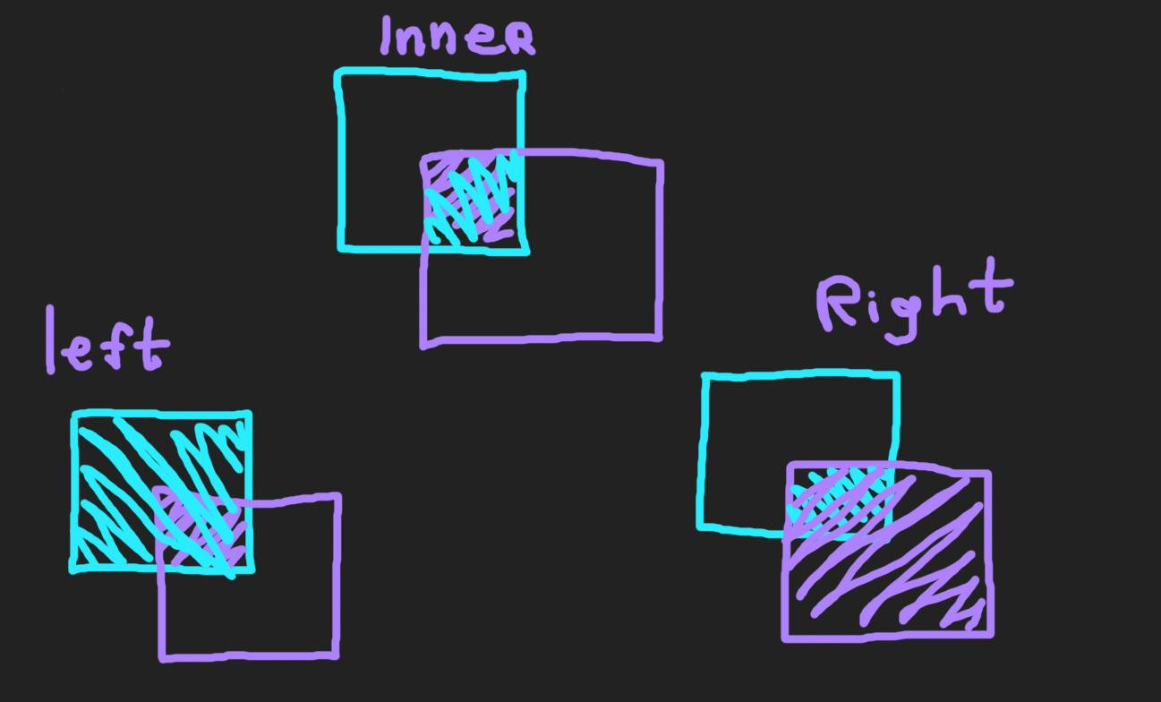
JOIN

